Slide 1
Introdução à Psicologia
008 | História da psicologia: Introdução
Marcos Lima

Slide 2
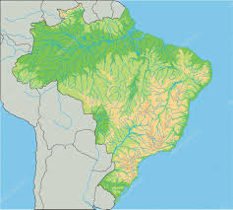
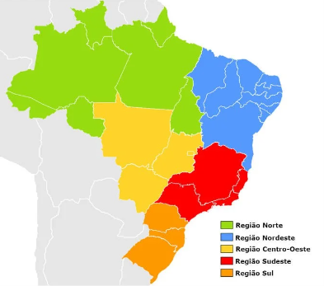
Teorias como mapas
Direcionam questões de pesquisa
Direcionam métodos de investigação

Slide 3

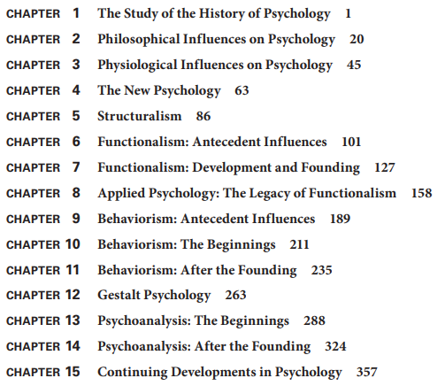
História da psicologia, livro-texto

Slide 4
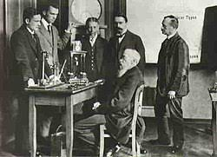
Nos próximos vídeos
Pré-fundação
Estruturalismo
Funcionalismo
Behaviorismo
Psicologia da Gestalt
Psicologia cognitiva
E as mulheres?
Psicologia no Brasil

Slide 5
Introdução à Psicologia
Até o próximo vídeo! ☺

